Slide 1
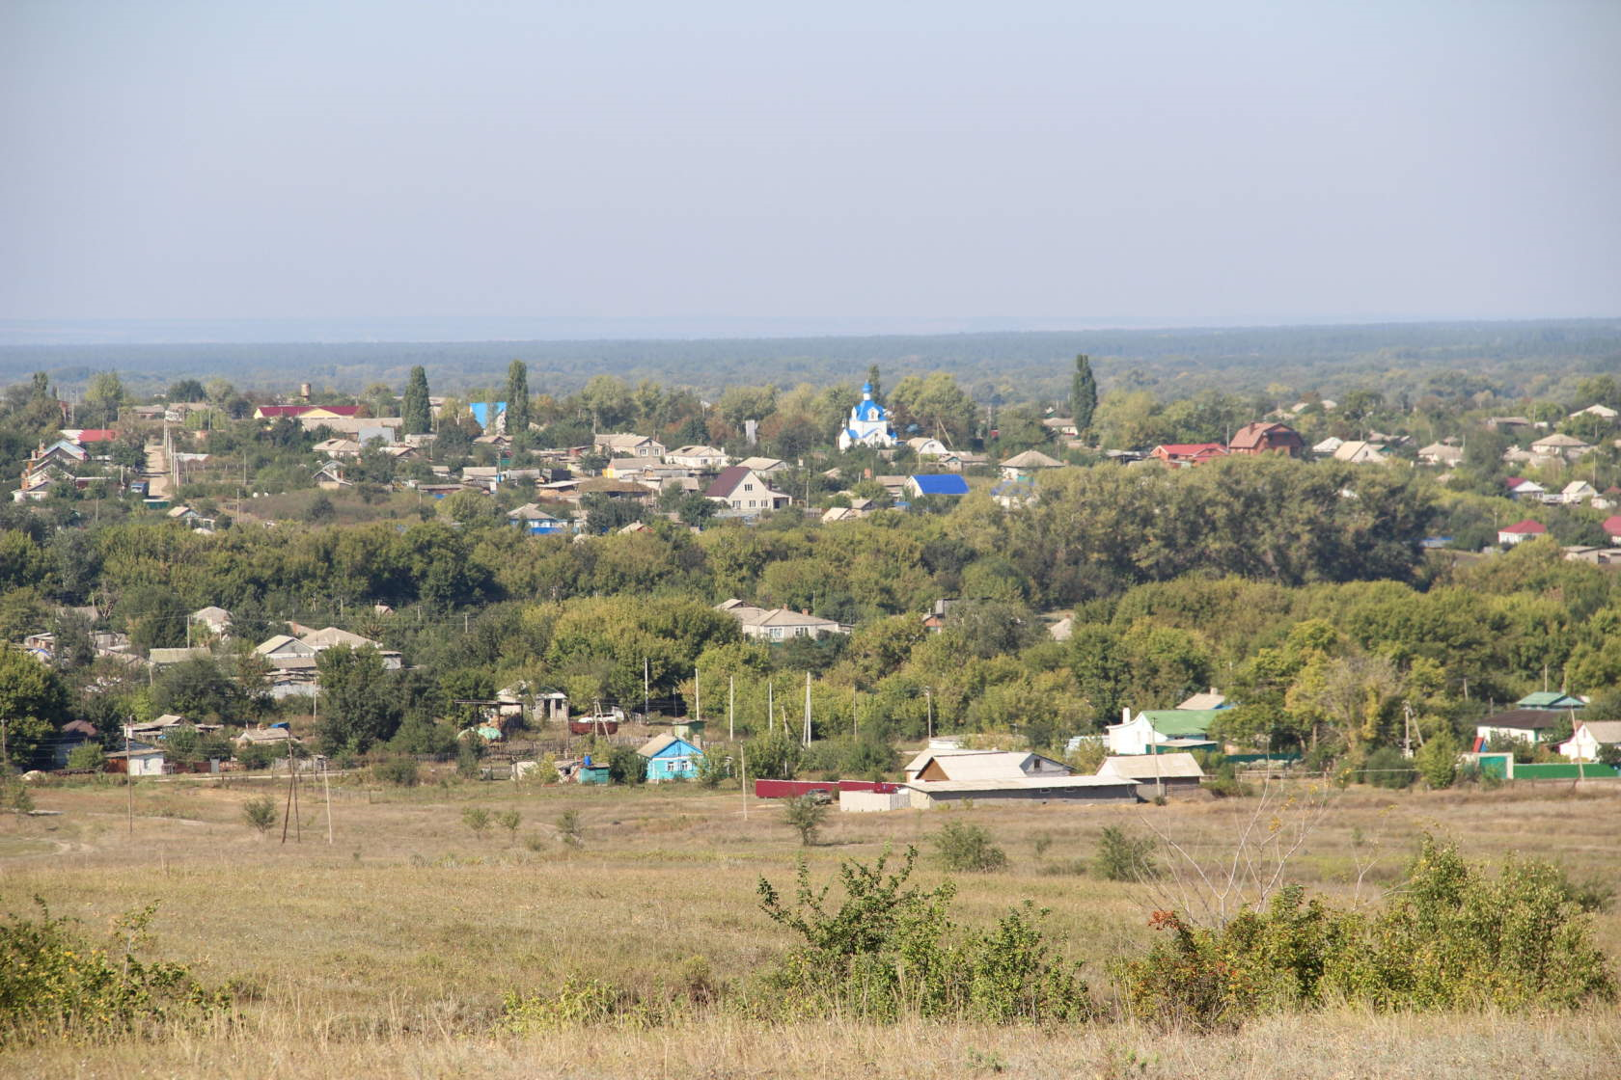
Администрация Меркуловского сельского поселения
Проект бюджета для граждан
Меркуловского сельского поселения Шолоховского района
на 2024 год и на плановый период 2025 и 2026 годов

Slide 2
Уважаемые жители Меркуловского сельского поселения!
Для привлечения большего количества граждан к участию в обсуждении вопросов формирования проекта бюджета сельского поселения и его исполнения разработан «Бюджет для граждан.» Информация размещаемая в разделе «Бюджет для граждан» в доступной форме ознакомит Вас с основными целями, задачами и приоритетными направлениями бюджетной политики сельского поселения, характеристиками проекта бюджета сельского поселения и результатами исполнения. В Бюджетном послании Президента РФ на 2024 год и плановый период 2025 - 2026 годов говорится о необходимости обеспечения открытости и прозрачности проекта бюджета и бюджетного процесса для населения, так как социально-экономическая и бюджетная политика Российской Федерации осуществляется в интересах общества, и ее эффективность зависит не только от действий государственных органов, но и от того, в какой мере население понимает эту политику, разделяет ее цели, способы и принципы ее реализации, доверяет ей. Документ содержит описание объемов доходов, расходов проекта бюджета и их структуру, приоритетные направления расходования бюджетных средств, объемы средств проекта бюджета, направляемых на финансирование социально-значимых мероприятий в сфере образования, социальной политики и занятости населения, культуры и спорта, и в других сферах в 2024 году и плановом периоде. Также в документе приводятся объемы и структура доходов и расходов проекта бюджета муниципального образования и межбюджетных трансфертов.

Slide 3
Основные принципы формирования проекта бюджета Меркуловского сельского поселения Шолоховского района на 2024 год и на плановый период 2025 и 2026 годов
1
Программно-целевой метод бюджетного планирования
Проведение эффективной бюджетной политики
2
Обеспечение сбалансированности проекта бюджета
Снижение дотационности проекта бюджета
3
Создание стимулов по наращиванию собственной доходной базы
Выполнение в полном объеме социальных обязательств

Slide 4
Основные параметры по проекту бюджета Меркуловского сельского поселения Шолоховского района
Администрация Меркуловского сельского поселения Шолохоского района
(тыс. рублей)
 | 2023 | 2024 | 2025 | 2026
I. Доходы, всего | 14280,8 | 12676,5 | 11381,9 | 10673,9
из них:
Налоговые и неналоговые доходы | 3853,3 | 3525,6 | 3810,7 | 3856,7
Безвозмездные поступления | 10427,5 | 9150,9 | 7571,2 | 6817,2
II. Расходы, всего | 13939,5 | 12676,5 | 11381,9 | 10673,9
III. Дефицит (-), профицит (+) | 341,3 | 0 | 0 | 0
VI. Источники финансирования дефицита | 341,3 | 0

Slide 5
Динамика доходов проекта бюджета Меркуловского сельского поселения Шолоховского района
Администрация Меркуловского сельского посления Шолоховского района
тыс. рублей

Slide 6
Администрация Меркуловского сельского поселения Шолоховского района
3810,7 т.р
3853,30т.р
3856,7
3525,6т.р

Slide 7
Безвозмездные поступления
Администрация Меркуловского сельского поселения Шолоховского района
(тыс. рублей)

Slide 8
Динамика расходов проекта бюджета Меркуловского сельского поселения Шолоховского района в 2024-2026 годах
Администрация Меркуловского сельского поселения Шолоховского района
99,7%

Slide 9
Расходы проекта бюджета Меркуловского сельского поселения Шолоховского района на реализацию муниципальных программ в 2024-2026годах
Администрация Меркуловского сельского поселения Шолоховского района
тыс. рублей

Slide 10
Расходы проекта бюджета Меркуловского сельского поселения Шолоховского района в 2024 году

Slide 11
Расходы проекта бюджета Меркуловского сельского поселения Шолоховского района на жилищно-коммунальное хозяйство
Администрация Меркуловского сельского поселения Шолоховского района Ростовской области

Slide 12
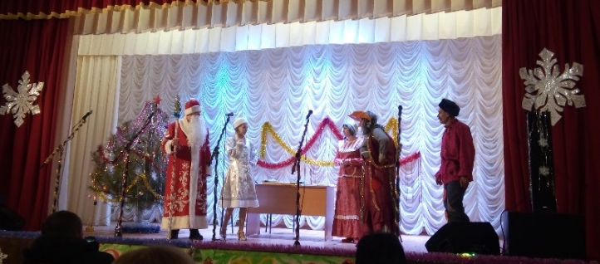
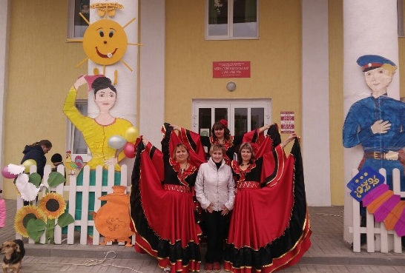
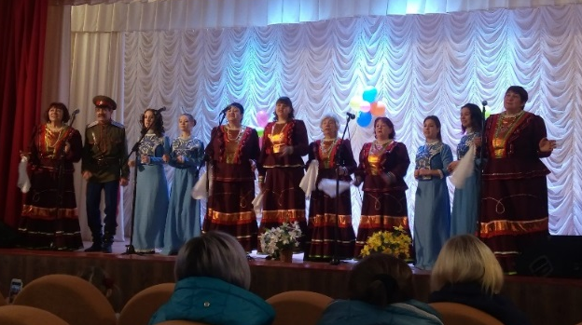
Динамика расходов проекта бюджета Меркуловского сельского поселения Шолоховского района района на культуру
Администрация Меркуловского сельского поселения Шолоховского района

Slide 13
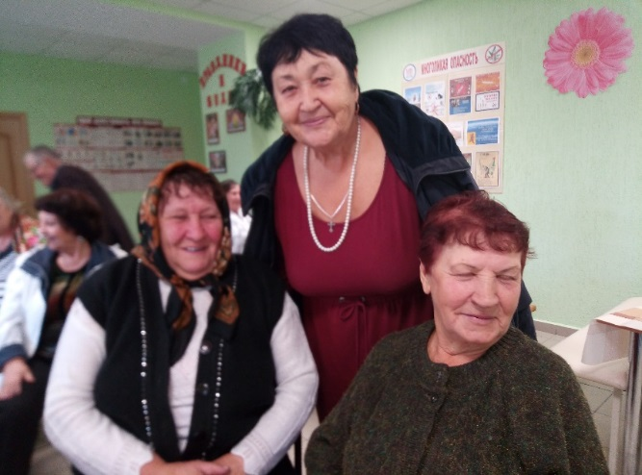
Динамика расходов проекта бюджета Меркуловского сельского поселения Шолоховского района района на социальную политику
Администрация Меркуловского сельского поселения Шолоховского района
тыс. рублей
Выплата муниципальной пенсии за выслугу лет.

Slide 14
Национальная безопасность и правоохранительная деятельность
Мероприятия направлены на своевременное и в полном объеме повышение уровня пожарной безопасности и обеспечение оптимального реагирования на угрозы возникновения пожаров со стороны населения, участие специалистов в офилактических мероприятиях по предупреждению пожаров и гибели людей, участие в предупреждении и ликвидации последствий чрезвычайных ситуаций на территории поселения, организацию и осуществление мероприятий по гражданской обороне, защите населения и территории поселения от чрезвычайных ситуаций природного и техногенного характера
2024 год – 103,6тыс.руб.
2025 год- 0 ,0тыс.руб.
2026 год- 0,0 тыс.руб.

Slide 15
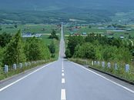
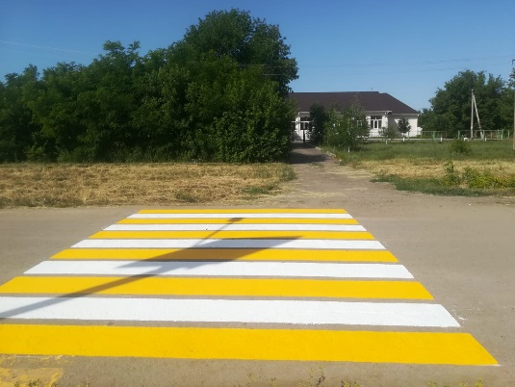
Содержание автомобильных дорог поселения
Иные межбюджетные трансферты на содержанрие автомобильных дорог Меркуловского сельского поселения направляются на финансовое обеспечение деятельности по проектированию, строительству, реконструкции, капитальному ремонту, ремонту и содержанию автомобильных дорог общего пользования местного значения Меркуловского сельского поселения и искусственных сооружений на них, а также капитальному ремонту и ремонту дворовых территорий многоквартирных домов, проездов к дворовым территориям многоквартирных домов населенных пунктов на территории Меркуловского сельского поселения.
Иные межбюджетные трансферты на содержание автомобильных дорог общего пользования местного значения Меркуловского сельского поселения
2024 год – 1859,4тыс.руб.
2025 год- 1957,8ыс.руб.
2026 год- 2060,5тыс.руб.

Slide 16
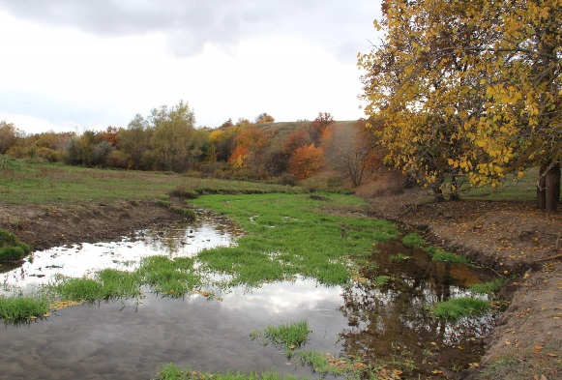
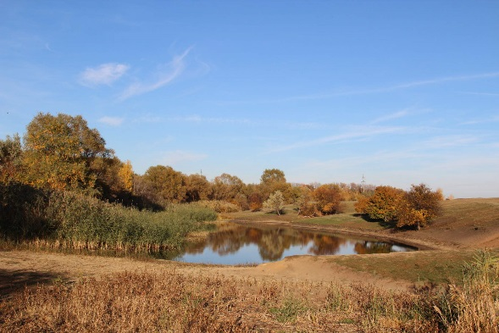
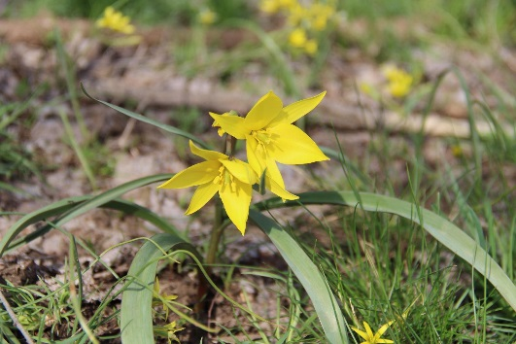
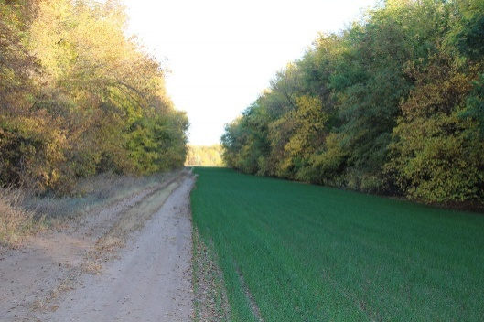
СПАСИБО ЗА ВНИМАНИЕ
Муниципальное образование
«Меркуловское сельское поселение»
346261 Ростовская область
Шолоховский район
хутор Меркуловский
переулок Победы, 5
Телефон 8(86353) 78-1-42
факс 8(86353)78-1-32
E-mail: sp43081@.donpac.ru
http://merkulovskoesp.ru/

